Slide 1

Adaptive DSIDE
With multimodal function

Slide 2
Agenda
Adaptive DSIDE
Adaptive DSIDE mix between best vector and median vector -> DSIDEmixbestMed
Adaptive DSIDE mix between best vector and mean vector -> DSIDEmixbestMean
Adaptive DSIDE select between best vector and median vector -> DSIDEselectbestMed
Adaptive DSIDE select between best vector and mean vector -> DSIDEselectbestMean
Adaptive DSIDE select between best vector and median , mean vector
->DSIDEselectbestMedMean

Slide 3
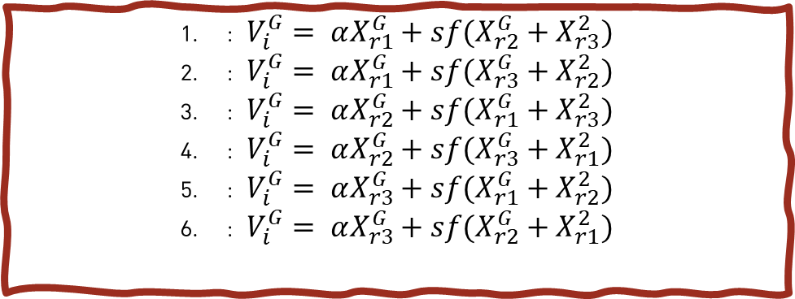

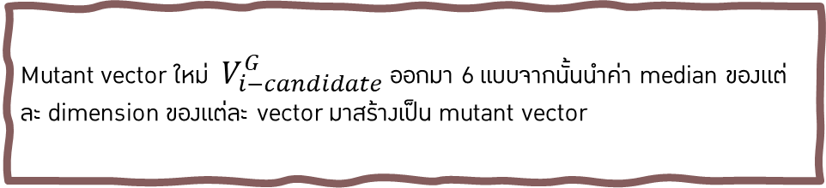
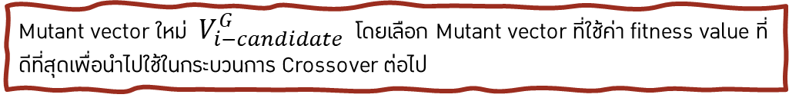
Adaptive DSIDE mix between best vector and median vector
Mutant vector ใหม่ $V_{i−candidate}^{G}$ โดยเลือก Mutant vector ที่ใช้ค่า fitness value ที่ดีที่สุดเพื่อนำไปใช้ในกระบวนการ Crossover ต่อไป
$\text{: } V_{i}^{G}= αX_{r1}^{G}+sf(X_{r2}^{G}+X_{r3}^{2})$
$\text{:} V_{i}^{G}= αX_{r1}^{G}+sf(X_{r3}^{G}+X_{r2}^{2})$
$\text{: } V_{i}^{G}= αX_{r2}^{G}+sf(X_{r1}^{G}+X_{r3}^{2})$
$\text{: } V_{i}^{G}= αX_{r2}^{G}+sf(X_{r3}^{G}+X_{r1}^{2})$
$\text{: } V_{i}^{G}= αX_{r3}^{G}+sf(X_{r1}^{G}+X_{r2}^{2})$
$\text{: } V_{i}^{G}= αX_{r3}^{G}+sf(X_{r2}^{G}+X_{r1}^{2})$
Mutant vector เดิม : $V_{i}^{G}= αX_{r1}^{G}+sf(X_{r2}^{G}+X_{r3}^{2})$
ถ้าคำตอบไม่มีการพัฒเกิน 1000 รอบ
Mutant vector ใหม่ $V_{i−candidate}^{G}$ ออกมา 6 แบบจากนั้นนำค่า median ของแต่ละ dimension ของแต่ละ vector มาสร้างเป็น mutant vector

Slide 4
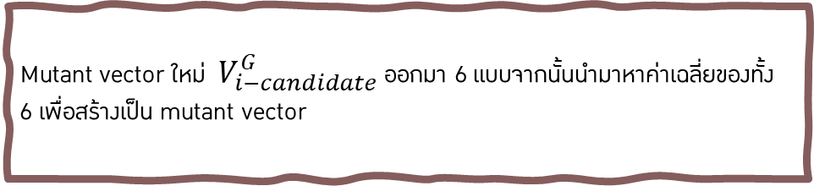
Adaptive DSIDE mix between best vector and mean vector
Mutant vector ใหม่ $V_{i−candidate}^{G}$ โดยเลือก Mutant vector ที่ใช้ค่า fitness value ที่ดีที่สุดเพื่อนำไปใช้ในกระบวนการ Crossover ต่อไป
$\text{: } V_{i}^{G}= αX_{r1}^{G}+sf(X_{r2}^{G}+X_{r3}^{2})$
$\text{:} V_{i}^{G}= αX_{r1}^{G}+sf(X_{r3}^{G}+X_{r2}^{2})$
$\text{: } V_{i}^{G}= αX_{r2}^{G}+sf(X_{r1}^{G}+X_{r3}^{2})$
$\text{: } V_{i}^{G}= αX_{r2}^{G}+sf(X_{r3}^{G}+X_{r1}^{2})$
$\text{: } V_{i}^{G}= αX_{r3}^{G}+sf(X_{r1}^{G}+X_{r2}^{2})$
$\text{: } V_{i}^{G}= αX_{r3}^{G}+sf(X_{r2}^{G}+X_{r1}^{2})$
Mutant vector เดิม : $V_{i}^{G}= αX_{r1}^{G}+sf(X_{r2}^{G}+X_{r3}^{2})$
ถ้าคำตอบไม่มีการพัฒเกิน 1000 รอบ
Mutant vector ใหม่ $V_{i−candidate}^{G}$ ออกมา 6 แบบจากนั้นนำมาหาค่าเฉลี่ยของทั้ง 6 เพื่อสร้างเป็น mutant vector

Slide 5
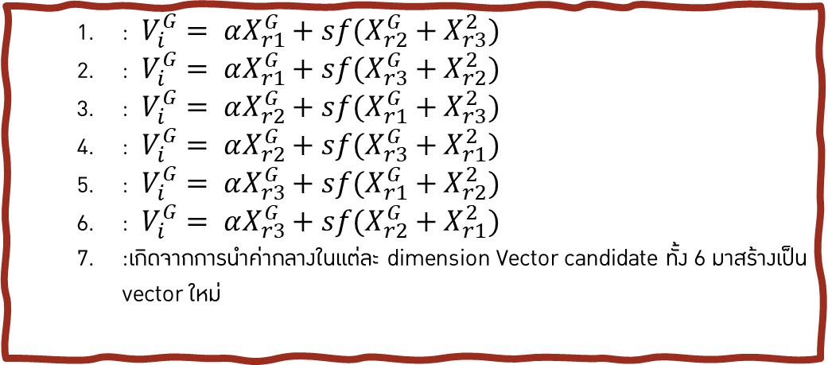
Adaptive DSIDE select between best vector and median vector
Mutant vector ใหม่ $V_{i−candidate}^{G}$ โดยเลือก Mutant vector ที่ใช้ค่า fitness value ที่ดีที่สุดเพื่อนำไปใช้ในกระบวนการ Crossover ต่อไป
$\text{: } V_{i}^{G}= αX_{r1}^{G}+sf(X_{r2}^{G}+X_{r3}^{2})$
$\text{:} V_{i}^{G}= αX_{r1}^{G}+sf(X_{r3}^{G}+X_{r2}^{2})$
$\text{: } V_{i}^{G}= αX_{r2}^{G}+sf(X_{r1}^{G}+X_{r3}^{2})$
$\text{: } V_{i}^{G}= αX_{r2}^{G}+sf(X_{r3}^{G}+X_{r1}^{2})$
$\text{: } V_{i}^{G}= αX_{r3}^{G}+sf(X_{r1}^{G}+X_{r2}^{2})$
$\text{: } V_{i}^{G}= αX_{r3}^{G}+sf(X_{r2}^{G}+X_{r1}^{2})$
:เกิดจากการนำค่ากลางในแต่ละ dimension Vector candidate ทั้ง 6 มาสร้างเป็น vector ใหม่
Mutant vector เดิม : $V_{i}^{G}= αX_{r1}^{G}+sf(X_{r2}^{G}+X_{r3}^{2})$

Slide 6
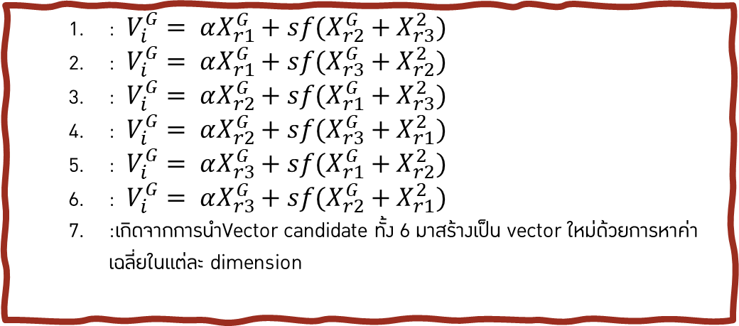
Adaptive DSIDE select between best vector and mean vector
Mutant vector ใหม่ $V_{i−candidate}^{G}$ โดยเลือก Mutant vector ที่ใช้ค่า fitness value ที่ดีที่สุดเพื่อนำไปใช้ในกระบวนการ Crossover ต่อไป
$\text{: } V_{i}^{G}= αX_{r1}^{G}+sf(X_{r2}^{G}+X_{r3}^{2})$
$\text{:} V_{i}^{G}= αX_{r1}^{G}+sf(X_{r3}^{G}+X_{r2}^{2})$
$\text{: } V_{i}^{G}= αX_{r2}^{G}+sf(X_{r1}^{G}+X_{r3}^{2})$
$\text{: } V_{i}^{G}= αX_{r2}^{G}+sf(X_{r3}^{G}+X_{r1}^{2})$
$\text{: } V_{i}^{G}= αX_{r3}^{G}+sf(X_{r1}^{G}+X_{r2}^{2})$
$\text{: } V_{i}^{G}= αX_{r3}^{G}+sf(X_{r2}^{G}+X_{r1}^{2})$
:เกิดจากการนำVector candidate ทั้ง 6 มาสร้างเป็น vector ใหม่ด้วยการหาค่า เฉลี่ยในแต่ละ dimension
Mutant vector เดิม : $V_{i}^{G}= αX_{r1}^{G}+sf(X_{r2}^{G}+X_{r3}^{2})$

Slide 7
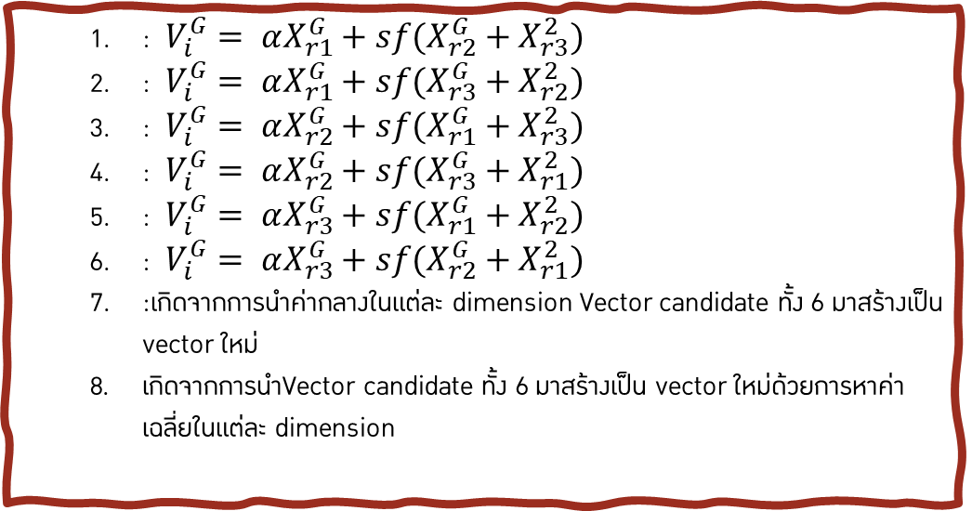
Adaptive DSIDE select between best vector and median, mean vector
Mutant vector ใหม่ $V_{i−candidate}^{G}$ โดยเลือก Mutant vector ที่ใช้ค่า fitness value ที่ดีที่สุดเพื่อนำไปใช้ในกระบวนการ Crossover ต่อไป
$\text{: } V_{i}^{G}= αX_{r1}^{G}+sf(X_{r2}^{G}+X_{r3}^{2})$
$\text{:} V_{i}^{G}= αX_{r1}^{G}+sf(X_{r3}^{G}+X_{r2}^{2})$
$\text{: } V_{i}^{G}= αX_{r2}^{G}+sf(X_{r1}^{G}+X_{r3}^{2})$
$\text{: } V_{i}^{G}= αX_{r2}^{G}+sf(X_{r3}^{G}+X_{r1}^{2})$
$\text{: } V_{i}^{G}= αX_{r3}^{G}+sf(X_{r1}^{G}+X_{r2}^{2})$
$\text{: } V_{i}^{G}= αX_{r3}^{G}+sf(X_{r2}^{G}+X_{r1}^{2})$
:เกิดจากการนำค่ากลางในแต่ละ dimension Vector candidate ทั้ง 6 มาสร้างเป็น vector ใหม่
เกิดจากการนำVector candidate ทั้ง 6 มาสร้างเป็น vector ใหม่ด้วยการหาค่า เฉลี่ยในแต่ละ dimension
Mutant vector เดิม : $V_{i}^{G}= αX_{r1}^{G}+sf(X_{r2}^{G}+X_{r3}^{2})$

Slide 8
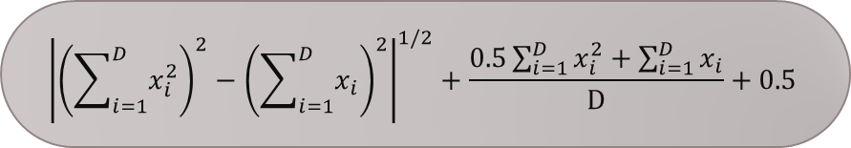
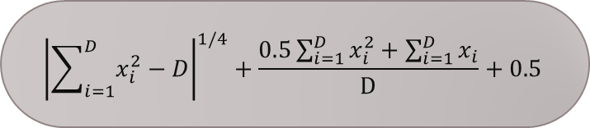
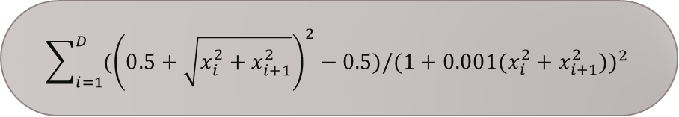
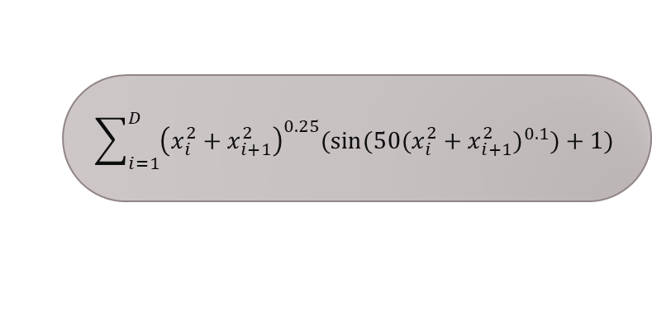
HGBat
Scaffer2
$${\left|{\left(\sum_{i=1}^{D}{x_{i}^{2}}\right)}^{2}−{\left(\sum_{i=1}^{D}{x_{i}}\right)}^{2}\right|}^{1/2}+\frac{0.5\sum_{i=1}^{D}{x_{i}^{2}}+\sum_{i=1}^{D}{x_{i}}}{D}+0.5$$
$$\sum_{i=1}^{D}{{\left(x_{i}^{2}+x_{i+1}^{2}\right)}^{0.25}(sin⁡(50{(x_{i}^{2}+x_{i+1}^{2})}^{0.1})+1)}$$
Happycat
Scaffer F6
$${\left|\sum_{i=1}^{D}{x_{i}^{2}−D}\right|}^{1/4}+\frac{0.5\sum_{i=1}^{D}{x_{i}^{2}}+\sum_{i=1}^{D}{x_{i}}}{D}+0.5$$
$$\sum_{i=1}^{D}{({\left(0.5+\sqrt{x_{i}^{2}+x_{i+1}^{2}}\right)}^{2}−0.5)/{(1+0.001(x_{i}^{2}+x_{i+1}^{2}))}^{2}}$$

Slide 9
Function | HGBat | ScafferF6 | Scaffer2 | HappyCat | Win/Lose/equal
StandartDSIDE | 0.46 | 0 | 0.47 | 5.57
DSIDEmixbestMed | 0.48 | 0 | 0.12 | 5.74 | 1/2/1
DSIDEmixbestMean | 0.46 | 0 | 0.56 | 5.61 | 1/2/1
DSIDEselectbestMed | 0.42 | 0 | 0.29 | 5.42 | 3/0/1
DSIDEselectbestMean | 0.32 | 0 | 0.22 | 5.63 | 3/0/1
DSIDEselectbestMedMean | 0.47 | 0 | 0.072 | 5.42 | 2/1/1

Slide 10
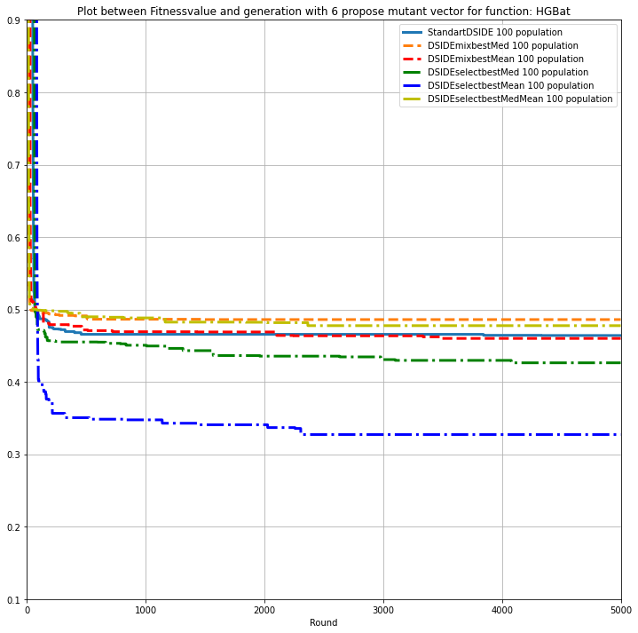
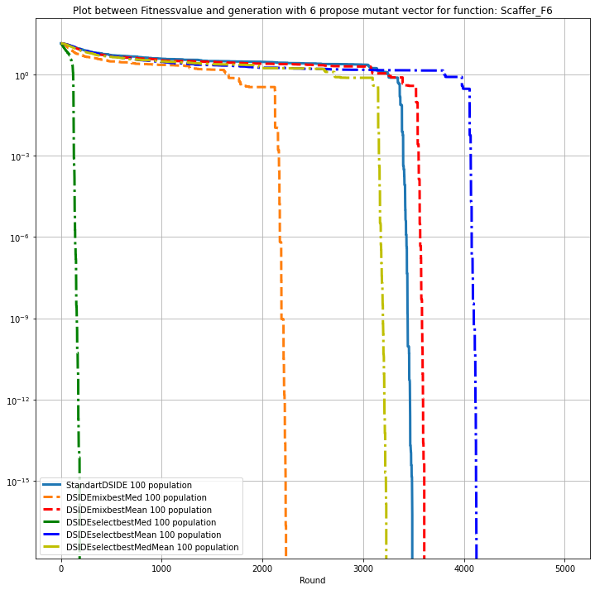

Slide 11
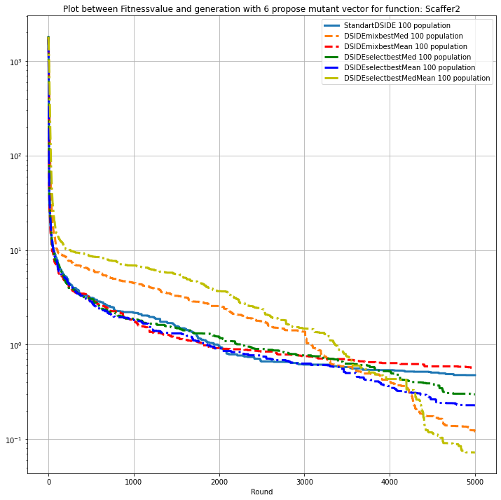
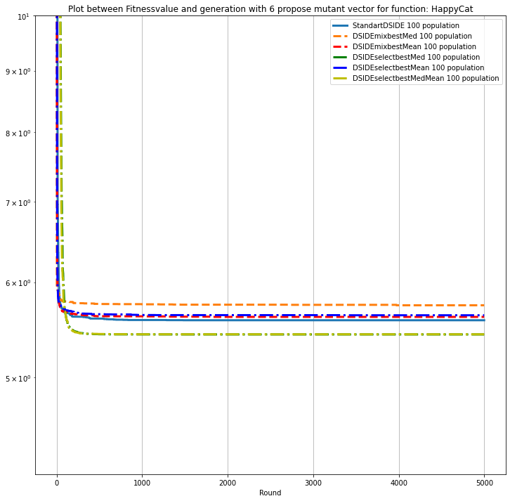

Slide 12
สรุปผลการทดลอง(30 dimension)
จากการทดลองพบว่า Adaptive DSIDE แบบ DSIDEselectbestMed และ DSIDEselectbestMed ที่มี Mutant candidate ทั้งหมด 7 ตัวมีประสิทธิภาพในการค้นหาคำตอบดีกว่า Adaptive DSIDE ตัวอื่นๆเมื่อเทียบกับ Standard DSIDE
แต่เมื่อเทียบค่า fitness value ใน function scaffer2 และ HappyCat แล้วพบว่า DSIDEselectbestMedMean ให้ค่า fitness value ที่มีประสิทธิภาพดีกว่าเนื้องจากวิธีการแบบ DSIDEselectbestMedMean จะมี candidate vector ที่ได้มากกว่าสองวิธีการข้างต้นทำให้มีโอกาสในการพัฒนาคำตอบได้กว่า
จึงอาจนำ วิธี DSIDEselectbestMedMean มาเป็นตัว propose algorithm เพื่อใช้ในการทำวิจัยต่อไป

